Slide 1
მედიცინა აჭარაში XIX საუკუნის ბოლოსა და XX საუკუნის დასაწყისში
ეთერ კიღურაძე

Slide 2
მედიცინა ერის კულტურის, განათლებისა და ისტორიული ტრადიციების, საერთოდ კაცობრიობის ცივილიზაციის მნიშვნელოვანი შემადგენელი ნაწილია. ქართული მედიცინის ისტორია გონიერი ადამიანის გაჩენიდან იღებს სათავეს, იგი ერთ - ერთი უმდიდრესია მსოფლიოში. ჩვენს საუკუნეში აღმოჩენილმა ხელნაწერებმა და არქეოლოგიურმა მასალამ საშუალება მოგვცა შეგვესწავლა მხარეში მედიცინის განვითარების დონე, რითაც შეივსო ის ხარვეზი, რომელიც ამ დარგის ისტორიაში დღემდე გვქონდა. საქართველოს ამ ძირძველ კუთხეში აღმოჩენილია ადამიანის განვითარების თითქმის ყველა სტადიისათვის დამახასიათებელი არქეოლოგიური ნივთებიჰიგიენური და კოსმეტიკური დანიშნულების ჭურჭლები, რომლებიც შესრულებულია მაღალი ოსტატობით. საყურადღებოა ნივთებს აქვს გველის რელიეფური გამოსახულება. პირველი სამედიცინო დაწესებულება ბათუმის ოლქში იყო სამხედრო ჰოსპიტალი, რომელიც რუსეთის ჯარის შემოსვლისთანავე გაიხსნა ბათუმში. თავიდან იგი განლაგდა ზღისპირას დროებით კარვებში. ერთი წლის შემდეგ კი აშენდა ბარაკები. ჰოსპიტალის პირველი ექიმი იყო მედიცინის დოქტორი კაზიმირ ალექსანდრეს ძე სევერინი. ოლქის სამხრეთ ნაწილში კავკასიის სამხედრო სამედიცინო სამმართველომ დანიშნა თავისი უფროსი ექიმები: არტაანში - მ.ა. დავიდოვი, ოლთისში - .ნ. ბულგაკოვი, ართვინში - ი.ი. პლიაპისი, რომლებიც ძირითადად ეხმარებოდნენ ოფიცრებს და მათი ოჯახის წევრებს.
1897 წ. ართვინში გამოჩნდა ქართველი ექიმიც ლეონტი ლუარსაბის ძე გოცირიძე, ის მხურვალედ ემსახურებოდა მოსახლეობას.. მდგომარეობას უკიდურესად ართულებდა სათანადო საციონალური დაწესებულების უქონლობა. ფაქტობრივად, ბათუმში არც ერთი სამოქალაქო ექიმი არ მუშაობდა. 1878 წელს დაინიშნა ე.წ. ქალაქის ექიმი, რომელიც მხოლოდ სასამართლო - სამედიცინო ექსპერტის მოვალეობას ასრულებდა. მის ფუნქციებში არ შედიოდა ავადმყოფთა მკურნალობა. ამ თანამდებობაზე პირველივე დღიდანვე მუშაობდა ფეოდორ ალექსანდრეს ძე შეფერი. ორი წლის შემდეგ სწორედ ფ. შეფერმა დააყენა მცირე სტაციონარით ქსენონის გახსნის საკითხი. ასეთი დაწესებულება მართლაც გაიხსნა, დროებით ის კერძო ბინაში მოათავსეს. მხოლოდ 1887 წ. შეფერისავე ინიციატივით ყოფილი ვოზნესენსკის (ახლა მელიქიშვილის) ქუჩაზე აშენდა 25 საწოლიანი, აჭარაში პირველი სახელმწიფო სამედიცინო სტაციონალური დაწესებულება, სადაც 1902 წლამდე მუშაობდნენ ცნობილი ექიმები: გრიგოლ ელიავა, ტრიმელეონ ტრანტაფილიდესი, მისი მეუღლე ვალენტინა კონდრატი მხეიძე და სხვა.

Slide 3
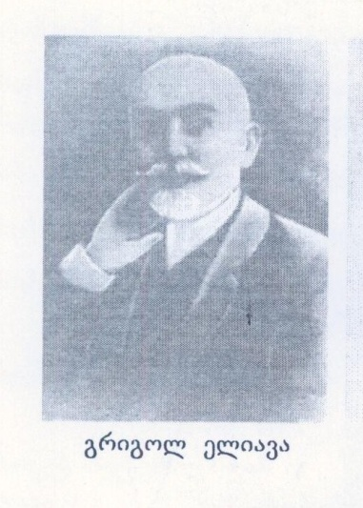
გრიგოლ ლავრენტის ძე ელიავა გრიგოლ ლავრენტის ძე ელიავა დაიბადა 1857 წელს სოფელ მარტვილში. უმაღლესი განათლება მიიღო მოსკოვის უნივერსიტეტში. ბათუმში ქალაქის ექიმად გადმოიყვანილი იქნა საჩხერიდან. მან ბათუმში 1924 წლამდე იმუშავა. გ. ელიავა 1892 - 1896 წლებში მუშაობდა ექიმ ქირურგად ბათუმის ქსენონში. იყო ერთერთი დამფუძნებელი ბათუმის ექიმთა საზოგადოებისა და 1923 - 1924 წლებში იყო ამ საზოგადოების თავმჯდომარე. წლების მანძილზე იყო ბათუმის თვითმმართველობის წევრი და ინიციატორი ბათუმის საავადმყოფოს გახსნისა გ. ელიავა გარდაიცვალა 1925 წელს ქალაქ თბილისში.

Slide 4
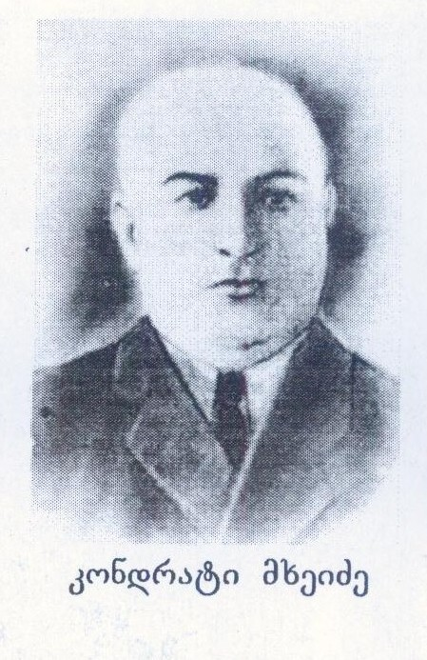
კონდრატ არჩილის ძე მხეიძე
(1863-:1926 )
:ვენეროლოგი, უროლოგი, ჯანმრთელობის დაცვის ორგანიზატორი და პირველი ქართველი სანიტარული ექიმი. დაიბადა სოფელ მანდიკორში (ტყიბულის რაიონი). 1893 წელს დაამთავრა ხარკოვის უნივერსიტეტის სამედიცინო ფაკულტეტი. დახელოვნდა უროლოგიაში - ლონდონის სპეციალიზებულ დაწესებულებებში. სხვადასხვა დროს მუშაობდა თბილისის მიხეილის საავადმყოფოს ორდინატორად, ბათუმის სანიტარულ ექიმად, ბათუმის საავადმყოფოს ქირურგ-ორდინატორად, განყოფილების გამგედ, მთავარ ექიმად, აჭარის ჯანმრთელობის დაცვის სახალხო კომისრის მოადგილედ, საექიმო ექსპერტიზის უფროსად. მისი შრომები ეხება ვენეროლოგიის აქტუალურ საკითხებს.

Slide 5
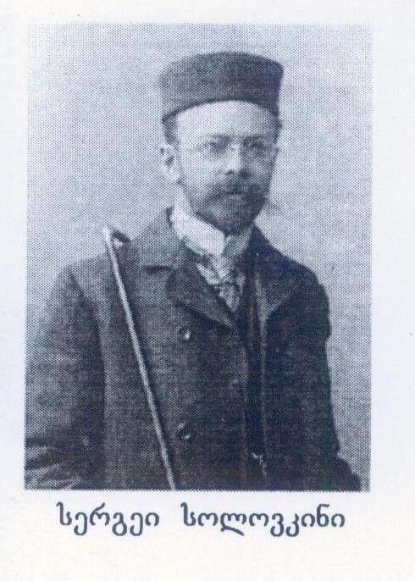
სერგეი სოლოვკინი დაიბადა 1874 წელს მოსკოვში, 1896 წელს დაამთავრა მოსკოვის უნივერსიტეტის სამედიცინო ფაკულტეტი. 1906 წელს სოლოვკინი არჩეული იქნა ბათუმის ქალაქის საავადმყოფოს სამეანო - გინოკოლოგიური განყოფილების გამგედ. 1911 წელს სოლოვკინნმა ჩამოაყალიბა ბათუმის საკურორტო საზოგადოება რომლის თავმჯდომარეც თვითონვე იყო. მას დიდი ღვაწლი მიუძღვის აჭარაში საკურორტო აღმშენებლობის საქმეში, სოლოვკინს გამოქვეყნებული აქვს მრავალი სამეცნიერო ნაშრომი გამოირჩევა მალარიისადმი მიძღვნილი შრომები. ს. სოლოვკინი გარდაიცვალა 1941 წელს.

Slide 6
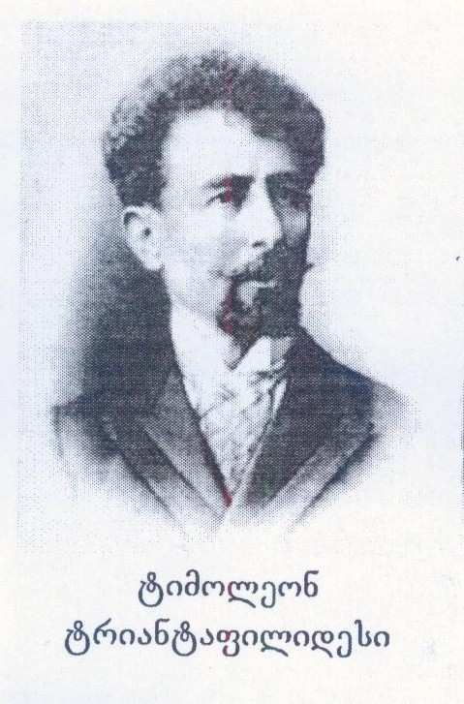
ტიმოლეონ ტრიანტაფილიდესი ტიმოლეონ ტრიანტაფილიდესი დაიბადა 1858 წელს ქალაქ კერასუტში. საშუალო განათლების მიღების შემდეგ მან სწავლა განაგრძო ქალაქ ათენის უნივერსიტეტში, სადაც მიიღო სამედიცინო განათლება, შემდეგ პარიზში სადაც მუსაობდა ცნობილ კლინიკაში მან გაიცნო ვერა პოტლიაროვსკაია, რომლის შეძლებული მშობლები ბათუმში ცხოვრობდნენ, მათი მეგობრობა შეუღლებით დაგვირგვინდა, ამის შემდეგ 1887 წელს ისინი საცხოვრებლად და სამუშაოდ ბათუმში გადმოვიდნენ. ტრიანტაფილიდესი და მისი მეუღლე გამოირჩეოდა გულისხმიერებით ავადმყოფებისადმი, 1892 წელს ბათუმში გავრცელდა ქოლერის ეპიდემია. ურეხში აშენდა ხის ბარაკები ბეტონის იატაკებით, მადლიანი ცოლ - ქმარი 6 თვე ებრრძოდა ქოლერის ეპიდემიას. მათ მრავალი ადამიანი გამოსტაცეს სიკვდილს. ტრიანტაფილიდესი ქსენონში აგრძელებდა მუსაობას ქალაქის საავადმყოფოს გახსნამდე 1902 წლამდე. 1903 წელს იგი აირჩიეს ბათუმის ექიმთა საზოგადოების თავმჯდომარედ, 1908 წლის 12 სექტემბერს იგი ბანდიტებმა სიცოცხლეს გამოასალმეს. ტრიანტაფილიდესის ხსოვნის აღსანიშნავად 1908 წ. 17 ოქტომბერს ბათუმის ექიმთა საზოგადოებამ სპეციალური სხდომა მოიწვია 1920 წელს ბათუმის ექიმთა საზოგადოებამ გამოსცა ექიმ ტრიანტაფილიდესის შრომათა კრებული.

Slide 7
ბათუმის სანიტარულ - ეპიდემოლოგიური სამსახური ფუნქციონირებას იწყებს 1892 წლიდან. ჩვენ ქალაქში არსებულმა ანტისანიტარულმა პირობებმა და ინფექციურ სნეულებათა ხშირმა შემთხვევებმა დღის წესრიგში დააყენა სანიტარული ექიმის თანამდებობის შემოღება სანიტარულ ექიმად დაინიშნა გამოცდილი სპეციალისტი დ. კუზიატინი, რომელმაც ამ თანამდებობაზე 1902 წლამდე დაჰყო.
1901 წლის 17 ოქტომბერს ქუთაისიდან ბათუმში მივლინებით გამოიგზავნა ექიმი მ. სეგალი რომელსაც დავალებული ჰქონდა ჩვენს ქალაქში სანიტარული მდგომარეობის შესწავლა და მისი მუშაობის შემდგომი გაუმჯობესების გზებისა და საშუალებების გამოძებნა. მ. სეგალმა ბათუმში ყოფნისას აქ მოღვაწე ექიმებთან ერთად დიდი მუშაობა გასწია. მანვე დაგვიტოვა ანგარიში, რომელიც მუშათა კვარტლების სანიტარულ მდგომარეობას ეხება, რომელიც 1903 წელს დაიბეჭდა ქალაქ ქუთაისში.
1892 წელს ქოლერის ეპიდემიასთან დაკავშირებით კარანტინში დაიდგა ,,სანგალას“ ტიპის სადენზიფექციო კამერა. 1900 წელს ბათუმის საზღვაო კარანტინი წარმოდგენილი იყო 36 ერთეულით ერთი მთავარი ექიმი, ორი უმცროსი ექიმი, სამი ფერშალი, ერთი სამნეო ნაწილის გამგე, 16 სანიტარი და 13 სხვა პერსონალი.
1864 წელს გრიგოლ ორბელიანის ინიციატივით თბილისში დაარსდა კავკასიის სამედიცინო საზოგადოება, მისი დახმარებით და ბათუმელი ექიმების (გ. ელიავა, დ. კუზიატინი, კ. მხეიძე, ტ. ტრიანტაფილიდესი, გ. ვოლსკი, ფენსტერი და სხვა) ინიციატივით 1896 წ. 20 ნოემბრის (ძვ.სტ) დაფუძნდა ბათუმის ექიმთა საზოგადოება, რომელიც ერთ - ერთი უძველესია ამიერკავკასიაში. ოცდამეხუთე იყო იმპერიაში და მესამე კავკასიაში თბილისისა და ქუთაისის შემდეგ. მისი შექმნის ნებართვას რომ იძლეოდა, ხელისუფლება მიზნად ისახავდა არმიაში სანიტარულ - ჰიგიენური პირობების გაუმჯობესებას და დაავადების შემცირებას. ამის გამო საზოგადოების წევრად რეკომენდაციას აძლევდნენ სამხედრო ექიმებს (ბათუმში ექიმთა საზოგადოების 37 დამფუძნებლიდან სამოქალაქო უწყებაში მხოლოდ 6 მუშაობდა). ამის მიუხედავად ოლქის ექიმთა მოწინავე ნაწილი იმთავითვე ჩაება საშიში ეპიდემიების - მალარიის ენდემური ჩიყვის წინააღმდეგ.

Slide 8
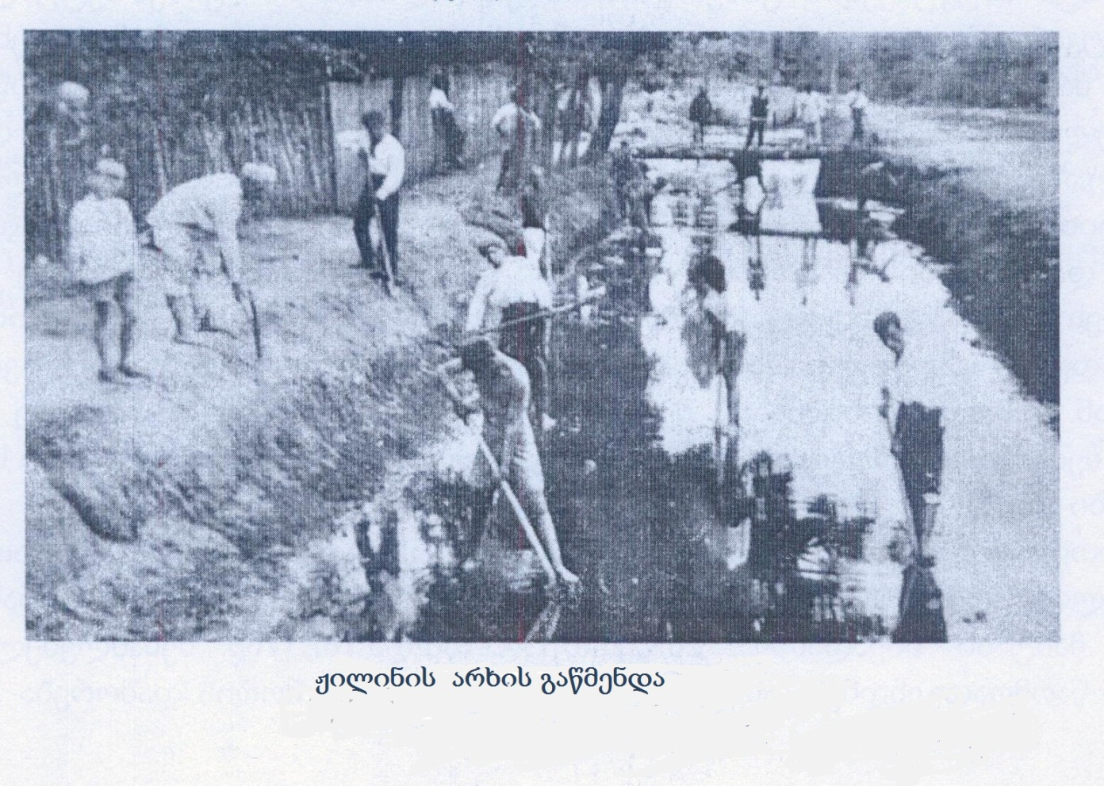
გაუვალი ჭაობების გამო ბათუმი და მისი შემოგარენი ციების ბუდე იყო. ეს აწუხებდა ყველას. საზოგადოებას ესმოდა, რომ თუ მოხერხდებოდა ჭაობის დაშრობა, ქალაქი მალე დაიჭერდა ღირსეულ ადგილს შავი ზღვისპირეთის კურორტებს შორის. მეტიც უცხოელი მოგზაურები, მწერლები, ორიენტალისტები მას დიდ მომავალს უწინასწარმეტყველებდნენ, ადარებდნენ ევროპის კურორტებს და ახალ ნიცას და რივიერას უწოდებდნენ. არხების გაყვანისათვის თანხები დააბანდეს პავლოვმა, ჟილინსკიმ, ივანოვმა და სხვებმა, რომელთა სახელს ეს არხები დღესაც ატარებს.

Slide 9
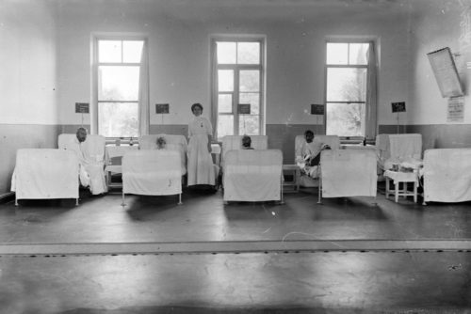
ა. სემენტის, ვ. ჟოლინსკის, მ. ბეთანელის, ტ. ტრიანტაფილიდესის, ე. სკვორცოვის, ნ. საბაშვილის, გ. ვოლსკის, და სხვა მეცადინეობით მე - 19 ს. 80 – 90 - იანი წლებიდან ბათუმში დაიწყო არხების გაყვანა. რამაც მალე გამოიღო შედეგი. ქალაქის მრეწველებს, მეწარმეებს, მაგნატებს საცხოვრებელი სახლის ასაშენებლად მიწის ფართობს გამოუყოფდნენ დაჭაობებულ ადგილას, რომ იგი დაეშროთ და კეთილმოეწყოთ. ბათუმში მარტივი ქირურგიული ოპერაციების გაკეთება დაიწყეს 1887 წლიდან. მას შემდეგ, რაც ბათუმში გაიხსნა ქსენონი 25 საწოლზე. რთული ოპერაციების გასაკეთებლად ავადმყოფებს აგზავნიდნენ თბილისში და ქუთაისში. პირველ ხანებში ქსენონში ქირურგიულ ოპერაციებს აკეთებდა ექიმი გ. ელიავა 1896 წლიდან კი ექიმი კ. მხეიძე .
პირველი საავადმყოფოს პალატა

Slide 10
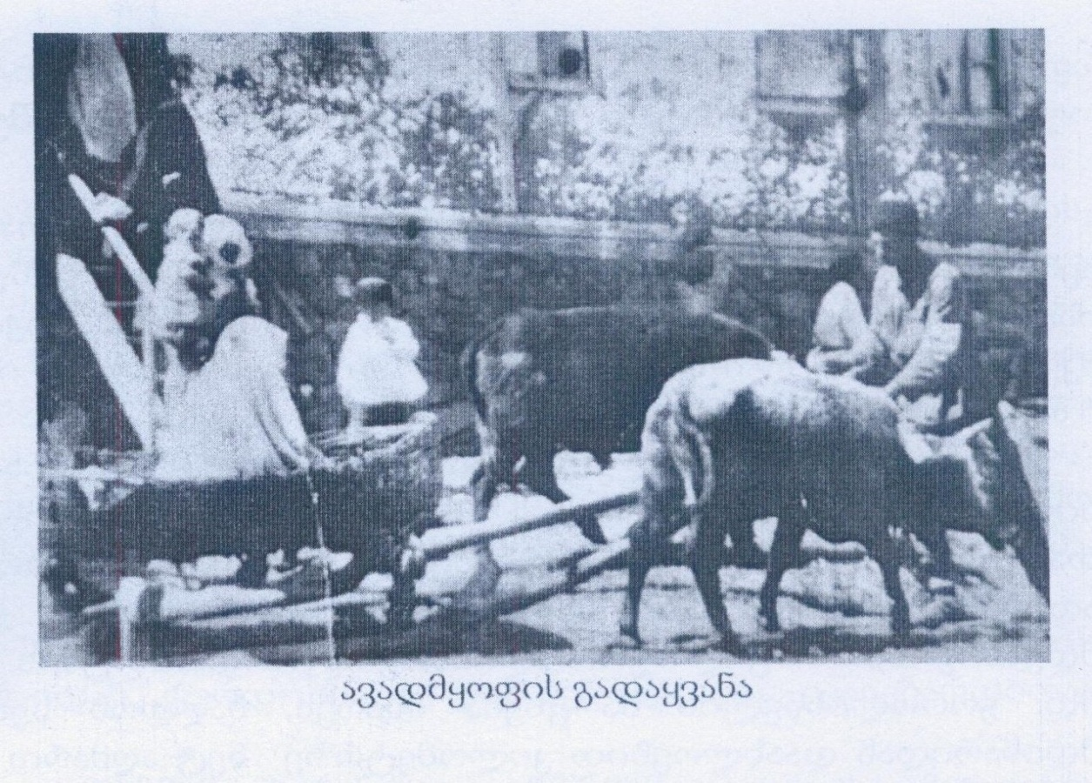
1901 წელს ბათუმში იფეთქა შავი ჭირის ეპიდემიამ, რის გამოც იძულებულნი გახდნენ ჯერ კიდევ დაუმთავრებელი საავადმყოფოს ბარაკებში გაეხიზნათ ეპიდემიური სტაციონარები. ეპიდემიის ჩაცხრობის შემდეგ ბარაკები წესრიგში მოიყვანეს და 1902 წ. 3 ოქტომბერს გაიხსნა ქალაქის საავადმყოფო, (ამჟამად რესპუბლიკური ცენტრალური კლინიკური საავადმყოფო). მას ჰქონდა 6 ბარაკი: ადმინისტრაციული, თერაპიული, ფსიქოლოგიური, ინფექციური, ქირურგიული და ვენერიული, აგრეთვე დამხმარე ნაგებობები: სამხედრო, ცეხჰაუზი, პერსონალის, საცხოვრებელი სამზარეულო, საკუჭნაო, საცხედერე და ამბულატორია. ამბოლატორიული ავადმყოფები იხდიდნენ 50 კაპიკიდან 5 რუბლამდე. სტაცინალური მკურნალობა დღიურად 75 კაპიკიდან 3 რუბლამდე ღირდა.

Slide 11
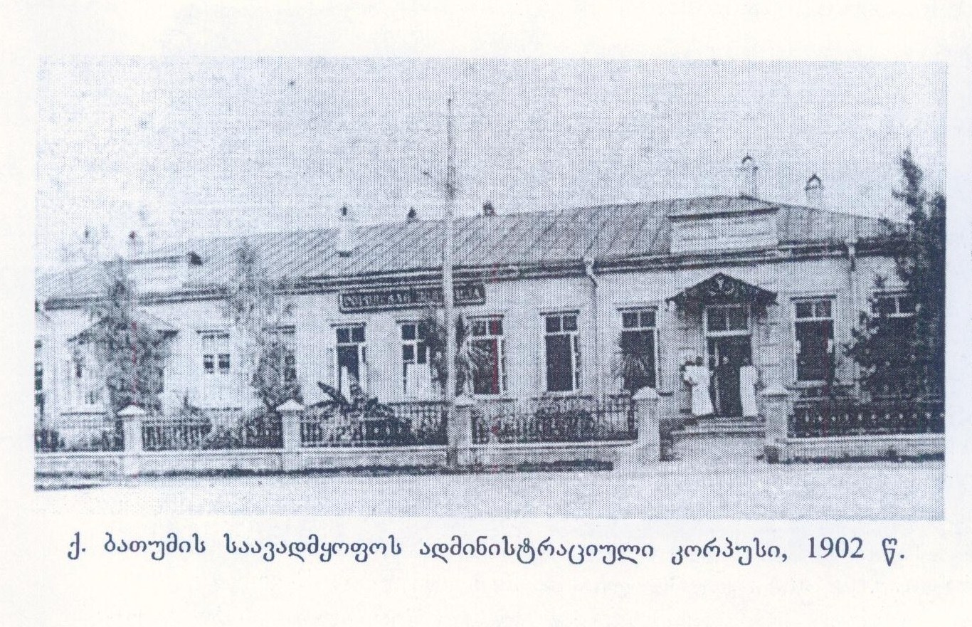
ამრიგად, აჭარაში საბჭოთა ხელისუფლების დამყარებამდე მოსახლეობის სამედიცინო მომსახურეობას უწევდა ქალაქის ერთი 120 საწოლიანი საავადმყოფო, მალარიის საწინააღმდეგო სადგური, სოფლის ორი (10-15 საწოლიანი) საავადმყოფო (ხულოსა და ქობულეთში), ერთი საექიმო და ერთი საფერშლო პუნქტი, ერთი კერძო ამბულატორია და ხუთი აფთიაქი. აქედან ერთი აფთიაქი ქობულეთში. ბათუმის ოლქში 25 ექიმი და 45 საშუალო სამედიცინო პერსონალი მუშაობდა.

